Slide 1

Klinisk retningslinje for diagnostisk udredning af skizofreni og andre primære psykoselidelser
DMPG skizofreni
November 2023

Slide 2
Population
Skizofreni og andre primære psykoselidelser
Dækker ICD-10 F20-29
Samme patientpopulation som ny forløbsbeskrivelse fra SST
Forløbsbeskrivelsen kommer til at henvise til DMPG ved omtale af diagnostisk udredning

Slide 3
Metode
Litteratursøgningen til denne kliniske retningslinje er foretaget i perioden 4. april 2023 - 2. maj 2023
Der er foretaget tre systematiske søgninger:
    En søgning efter kliniske retningslinjer og guidelines fra 2013 til 4. april 2023
    En opfølgende søgning efter sekundærlitteratur (systematiske reviews og metaanalyser) fra 2017 til 17. april 2023
    En søgning efter supplerende primærlitteratur fra 2017 til 2. maj 2023.
Søgt efter studier publiceret på engelsk, tysk, dansk, norsk eller svensk
Brugt COVIDENCE til at håndtere referencer – alle studier vurderet til inklusion af minimum to personer uafhængigt af hinanden
Den udvalgte litteratur er vurderet ift. kvalitet af Retningslinjesekretariatet vha. validerede instrumenter (AGREE, AMSTAR)

Slide 4
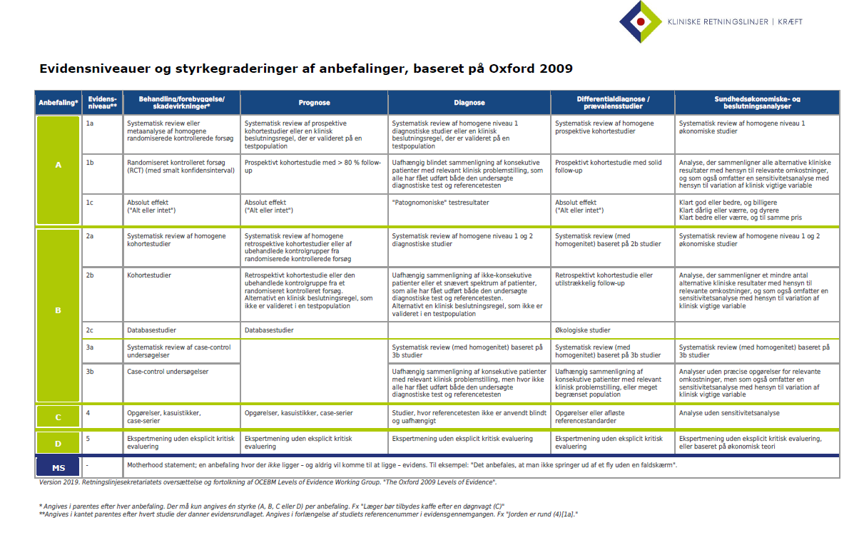

Slide 5
Gruppering af anbefalinger
Anbefalinger der dækker alle (basisudredning)
    Anamnese og interview
    Somatisk udredning
Supplerende udredning ved diagnostisk usikkerhed

Slide 6
Anbefalinger der dækker alle (anamnese og interview)
1. Det anbefales, at udredningen omfatter en tværfaglig vurdering med deltagelse af speciallæge eller specialpsykolog i psykiatri (voksne) eller børne- og ungdomspsykiatri (børn og unge) (C)
2. Det anbefales at anvende det semi-strukturerede diagnostisk interview Present State Examination (PSE). Hos børn og unge kan endvidere anvendes Kiddie Schedule for Affective Disorders and Schizophrenia (K-SADS) (B-D)
3. Det anbefales at kortlægge den neuropsykiatriske udviklingsanamnese siden fødslen inklusiv en tidslinje for debut af symptomer, funktionstab, belastninger og evt. tidligere udredning og behandling (C)
4. Fremmed- eller to-sprogede patienter bør tilbydes tolkesamtale, så det kliniske interview så vidt muligt foregår på modersmålet (B)
5. Det anbefales at indhente informationer fra pårørende eller andre informanter (C)
6. Ved brug af rusmidler anbefales at udrede med fokus på både psykose og rusmiddelbrug samtidigt (B)
7. Det anbefales at screene for problemskabende brug af alkohol med AUDIT (C)
8. Det anbefales at screene for problemskabende brug af andre rusmidler med DUDIT (C)

Slide 7
Anbefalinger der dækker alle (somatisk udredning)
9. Der bør gennemføres objektiv somatisk og neurologisk undersøgelse herunder måling af vitale værdier (BT, P, evt. temperatur) samt BMI (D)
10. Der bør som minimum ordineres følgende paraklinik: Rødt og hvidt blodbillede, CRP, elektrolytter, nyrefunktion, leverfunktion, TSH, HbA1c (D)
11. Ved mistanke om anden særlig organisk ætiologi eller komorbiditet bør ordineres relevant supplerende paraklinik (kan fx omfatte test ift. reumatologiske sygdomme, jern- og kobbermetabolisme, vitamin B1/B6/B12, hvis relevant HIV, hepatitis, syfilis m.fl.) (D)
12. Som led i udredning af akutte (og når relevant ikke-akutte) psykotiske tilstande anbefales urinscreening for brug af euforiserende stoffer (D)

Slide 8
Anbefalinger der dækker alle (somatisk udredning)
13. Ved formodede stofinducerede psykoser bør primær psykoselidelse overvejes ved (C):
Psykosesymptomer der varer >1 måned efter ophør af rusmiddelbrug
Gentagne episoder med stofinduceret psykose
Psykosesymptomer der varer >6 måneder uanset rusmiddelbrug
14. Rutinemæssig MR-scanning af alle anbefales ikke, dog med undtagelse af patienter med tidlig (<15 år) eller sen (>45 år) debut (D)
15. Ved symptomer, der vækker mistanke om organisk cerebral årsag (herunder neuroinfektion eller autoimmun encefalit) bør gennemføres MR- scanning, lumbalpunktur og evt. EEG (D)
16. Overvej genetisk testning hvis indikation på baggrund af anamnese og objektiv undersøgelse (D)

Slide 9
Supplerende udredning ved diagnostisk usikkerhed
17. Ved diagnostisk usikkerhed, som ikke kan afklares ambulant, kan observation under indlæggelse overvejes (D)
18. Ved særlig kompleks diagnostik anbefales henvisning til højere specialfunktionsniveau (D)
19. Overvej at anvende EASE (Examination of Anomalous Self-Experiences) til identifikation af selvforstyrrelser og omfang heraf (B)
20. Anvend ikke ADOS/ADOS-2 til differentialdiagnostik mellem autisme og primær psykoselidelse (B)
21. Overvej at anvende Rorschach testning til brug for belysning af forstyrret realitetstestning og perceptionsforstyrrelser (B)
22. Overvej at foretage supplerende kognitiv udredning (D)

Slide 10
Retningslinjer for diagnostik når symptomer overlapper med andre diagnostiske hovedgrupper - på vej fra ICD-10 til ICD-11
Vejledende retningslinjer omkring diagnostik og differentialdiagnostik
Formuleret ud fra lignende afsnit i ICD-11 – for nuværende baseret på ICD-10 – afgrænsning i forhold til:
Baggrundsbefolkning/high risk for psychosis
Gennemgribende udviklingsforstyrrelser (autismespektrumforstyrrelser)
Opmærksomhedsforstyrrelser (ADHD/ADD)
Mental retardering
Personlighedsforstyrrelser
Akutte belastnings-/tilpasningsreaktioner
Posttraumatisk belastningsreaktion (PTSD)
Dissociative tilstande

Slide 11
Forfattere
Retningslinjen er udarbejdet af arbejdsgruppe under DMPG skizofreni bestående af:
Lone Baandrup, speciallæge i psykiatri, ph.d., dr.med., cheflæge, Psykiatrisk Center København (formand for arbejdsgruppen)
Jesper Nørgaard Kjær, speciallæge i psykiatri, afdelingslæge, Afdeling for Psykoser, Aarhus Universitetshospital, Psykiatrien
Vibeke Bliksted, specialpsykolog i voksenpsykiatri, ph.d., lektor, Psykiatrisk Afdeling Odense – universitetsfunktion
Ulla Schierup Nielsen, speciallæge i børne - og ungdomspsykiatri, overlæge, ph.d., Klinik Psykiatri Syd - Børn og Unge, Psykiatrien - Region Nordjylland

